Slide 1
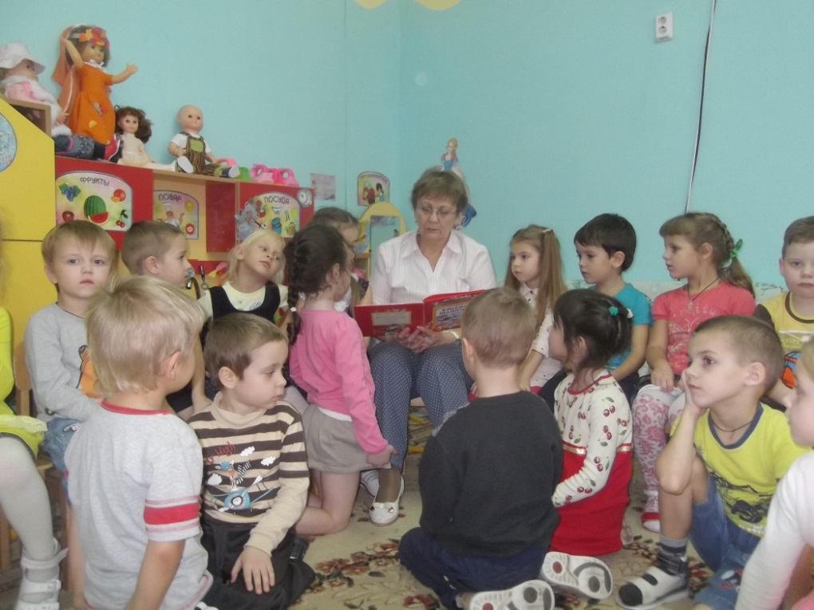
Развитие связной речи детей дошкольного возраста посредством театрализованной деятельности
Подготовила: воспитатель МБОУ «Начальная школа – детский сад №44» г. Белгорода
Маркова Татьяна Александровна

Slide 2
Речевое развитие включает:
владение речью как средством общения и культуры;
обогащение активного словаря;
развитие связной, грамматически правильной диалогической и монологической речи;
развитие речевого творчества;
знакомство с книжной культурой, детской литературой, понимание на слух текстов различных жанров детской литературы;
формирование звуковой аналитико-синтетической активности как предпосылки обучения грамоте;
развитие звуковой и интонационной культуры речи, фонематического слуха.

Slide 3
Целевые ориентиры:
«Ребенок достаточно хорошо владеет устной речью, может выражать свои мысли и желания, использовать речь для выражения своих мыслей, чувств и желаний, построения речевого высказывания в ситуации общения, выделять звуки в словах, у ребенка складываются предпосылки грамотности»
(ФГОС ДО).

Slide 4
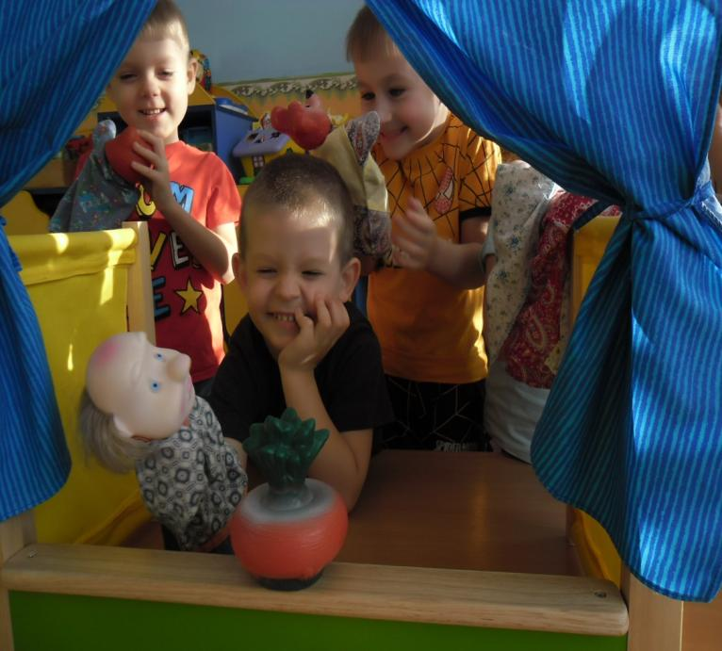
Тема: Развитие связной речи детей дошкольного возраста посредством театрализованной деятельности

Slide 5
Актуальность проблемы речевого развития
Проблема речевого развития детей дошкольного возраста на сегодняшний день очень актуальна, т.к. процент дошкольников с различными речевыми нарушениями остается стабильно высоким.
• Овладение родным языком является одним из важных приобретений ребенка в дошкольном детстве.
• В современном дошкольном образовании речь рассматривается как одна из основ воспитания и обучения детей.
• Речь – это инструмент развития высших отделов психики.
• С развитием речи связано формирование как личности в целом, так и во всех основных психических процессов.
• Обучение дошкольников родному языку должно стать одной из главных задач в подготовке детей к школе.
• Главной задачей развития связной речи ребенка в дошкольном возрасте является совершенствование монологической речи. Все вышеназванные виды речевой деятельности актуальны при работе над развитием связной речи детей.

Slide 6
Основные составляющие речевой развивающей среды дошкольного образовательного учреждении:
целенаправленная и систематическая работа над речевым развитием детей во всех видах детской деятельности;
обеспечение развивающей предметно-пространственной среды в ДОУ;
правильная речь взрослых;
участие родителей в речевом воспитании детей.

Slide 7
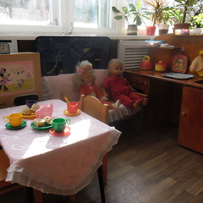
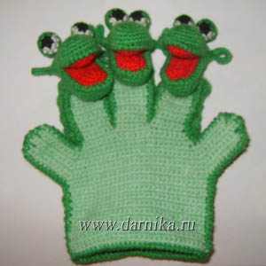
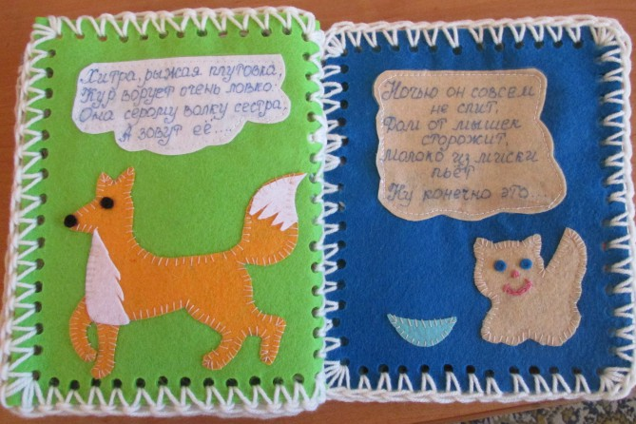
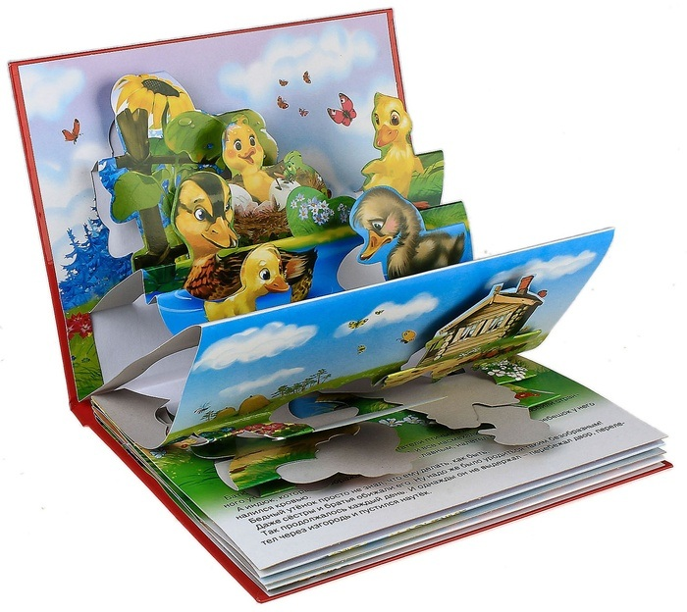
Условия

Slide 8
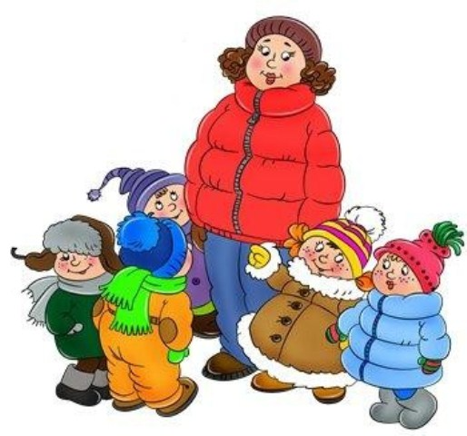
Целенаправленная и систематическая работа над речевым развитием детей во всех видах детской деятельности
1. Образовательная ситуация и ситуация общения

Slide 9
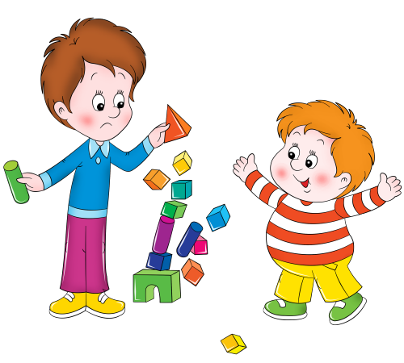
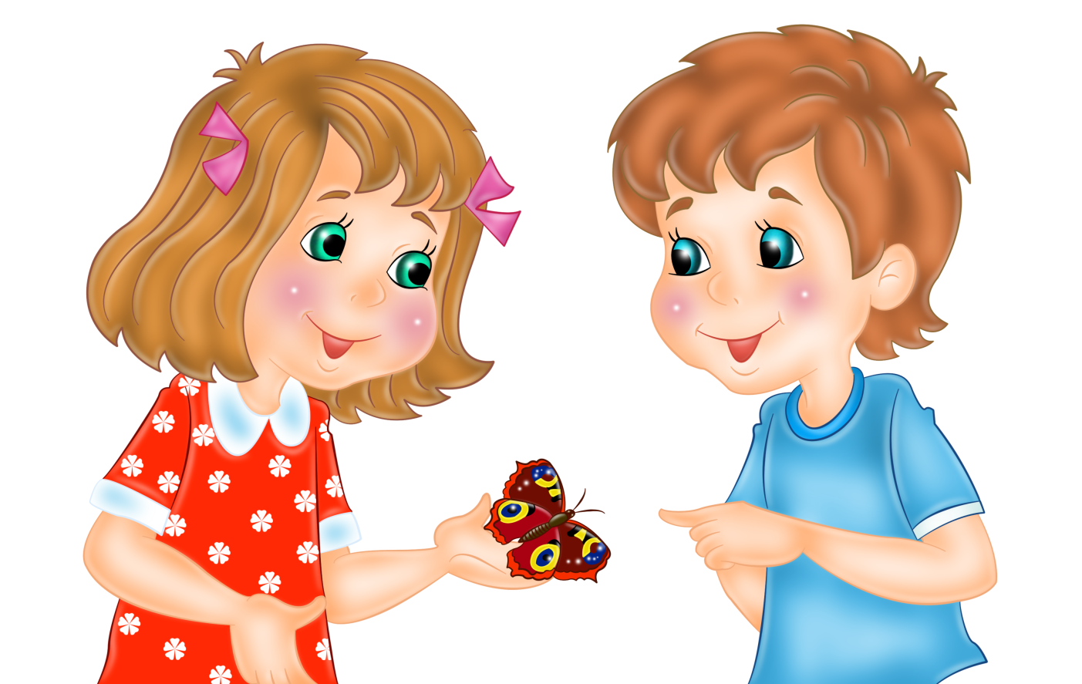
Речевое развитие в самостоятельной деятельности детей

Slide 10
Планирование работы по РР в режимных моментах:
утром — индивидуально-коррекционную работу по различным речевым задачам, дидактические развивающие игры, игры-хороводы, подвижные игры со словами;
на первой прогулке — наблюдения за явлениями природы и общественной жизни, художественное слово, которое сопровождает самостоятельную активную речевую деятельность детей, поручения воспитателя с отчетом об их выполнении;
на второй прогулке — индивидуально-коррекционную работу по развитию речи, игровую деятельность, выполнение трудовых поручений с отчетом об их выполнении;
вечером — художественно-речевую деятельность: чтение и рассказывание художественных произведений, заучивание стихов, игры-драматизации, различные виды театра, игровую деятельность, просмотр телевизионного передач, видеофильмов.
* Из всех перечисленных видов работы ежедневно планируется 2 -3 вида.

Slide 11
Проектная деятельность
Цель: Внедрение в работу театрализованных игр, как средство всестороннего развития речи детей
Задачи:
Способствовать развитию диалогической, монологической речи, а так же коммуникативных способностей детей.
Совершенствовать лексико-грамматический строй речи.
Формировать выразительную речь детей (изменять высоту тона речи, темпа, ритма речи).
Закреплять знания детей о сказках Ш. Перро, В.Г. Сутеева, русских народных сказках.
Способствовать развитию творческого воображения и мышления.
Формировать положительно эмоциональное отношение к театрализованным играм, песням, танцам, игре на детских музыкальных инструментах.

Slide 12
Этапы работы над проектом
1 этап:
Подбор книг, иллюстраций. мультфильмов по сказкам Ш. Перро, В.Г. Сутеева, Русских народных сказок.
Разработка сценариев сказок.
Консультации для родителей «В мире сказок», и другие.

Slide 13
2 этап
Экскурсия в библиотеку. Тема «Что такое сказки?».
Выставка книжек-малышек.
Выставка рисунков «Мой любимый сказочный герой».
Презентация «Знакомьтесь – Ш.Перро», «Знакомьтесь – В.Г. Сутеев».
Выставка книг в книжном уголке группы, рассматривание иллюстраций, чтение сказок Ш.Перро, В.Г. Сутеева.
Просмотр мультфильмов по сказкам Ш.Перро, В.Г. Сутеева.
Выбор сказок для постановка спектакля.
Распределение ролей.
Изготовление декораций, костюмов.

Slide 14
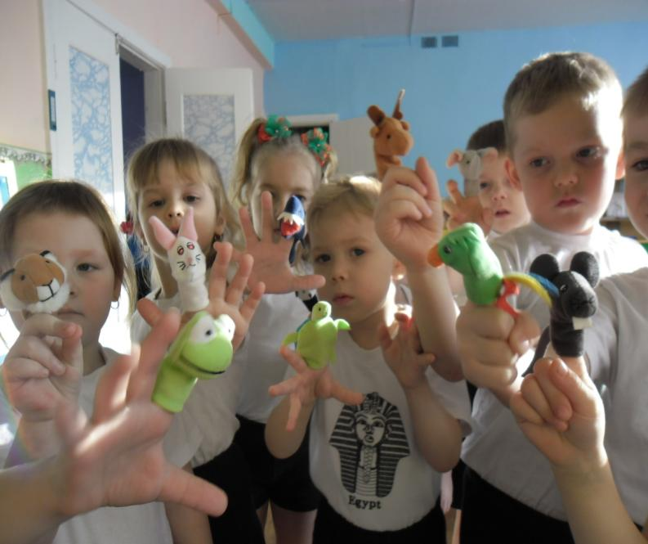
Речь ребенка и различные виды театра
Пальчиковый театр
Способствует развитию речи, внимания, памяти;
формирует пространственные представления;
развивает ловкость, точность, выразительность, координацию движений;
повышает работоспособность, тонус коры головного мозга.

Slide 15
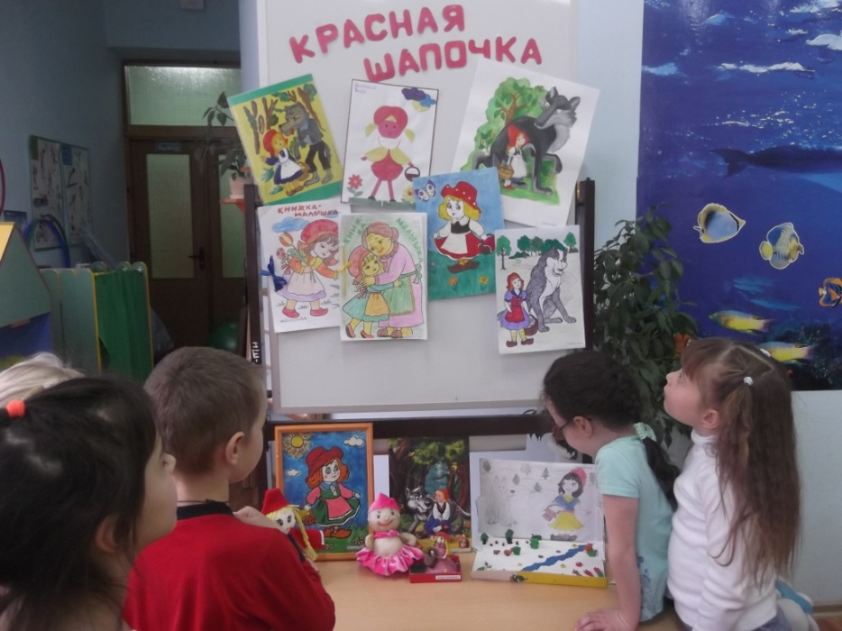
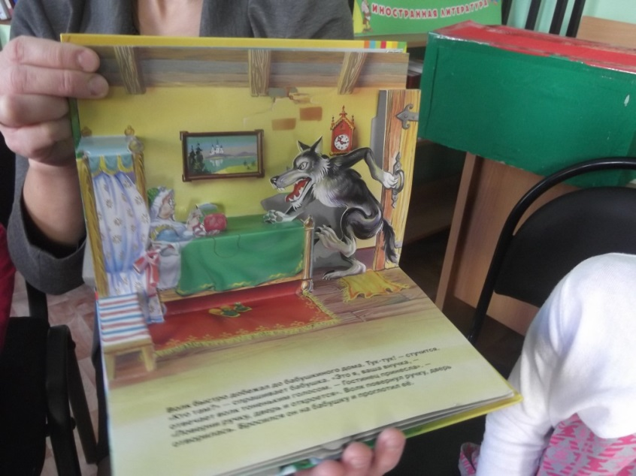
Театр картинок и фланелеграф
Развивают творческие способности;
Содействуют эстетическому воспитанию;
Развивают ловкость, умение управлять своими движениями, концентрировать внимание на одном виде деятельности.

Slide 16
Театр на перчатке
Оказывает потрясающее терапевтическое воздействие: помогает бороться с нарушениями речи, неврозами;
Помогает справиться с переживаниями, страхами;
Перчаточная кукла передает весь спектр эмоций, которые испытывают дети.

Slide 17
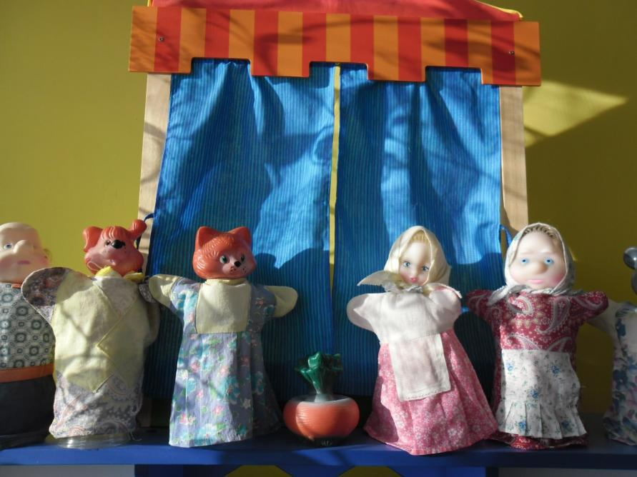
Театр кукол Би-ба-бо
Посредством куклы, одетой на руку, дети говорят о своих переживаниях, тревогах и радостях, поскольку полностью отождествляют себя( свою руку) с куклой.

Slide 18
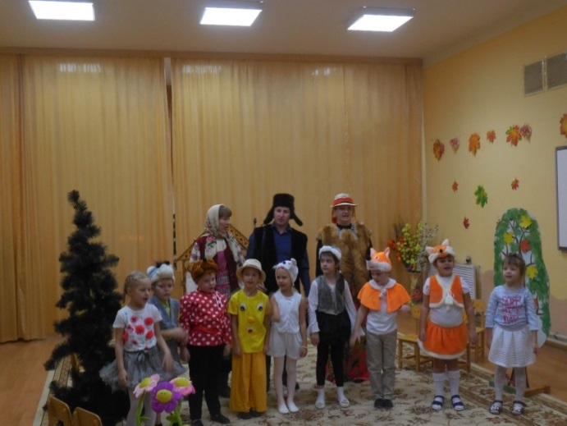
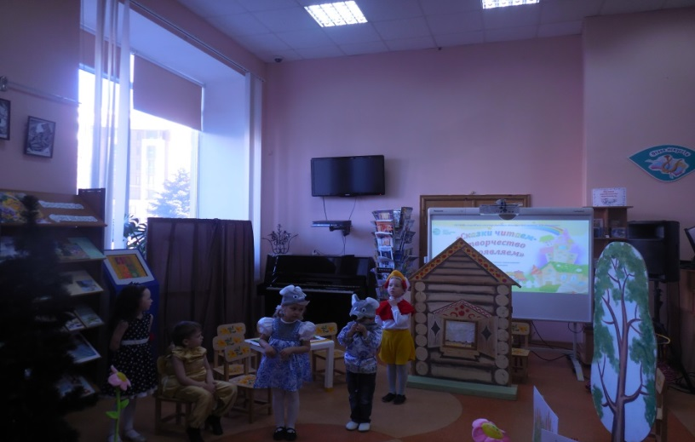
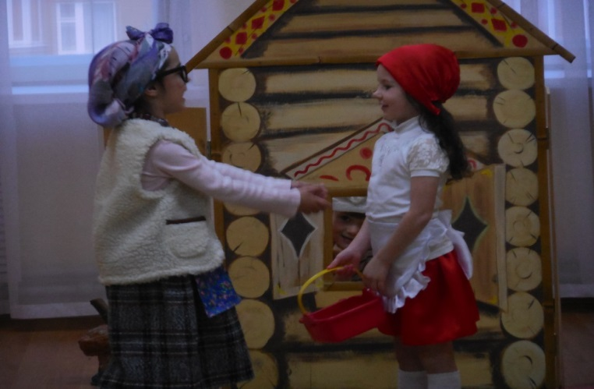
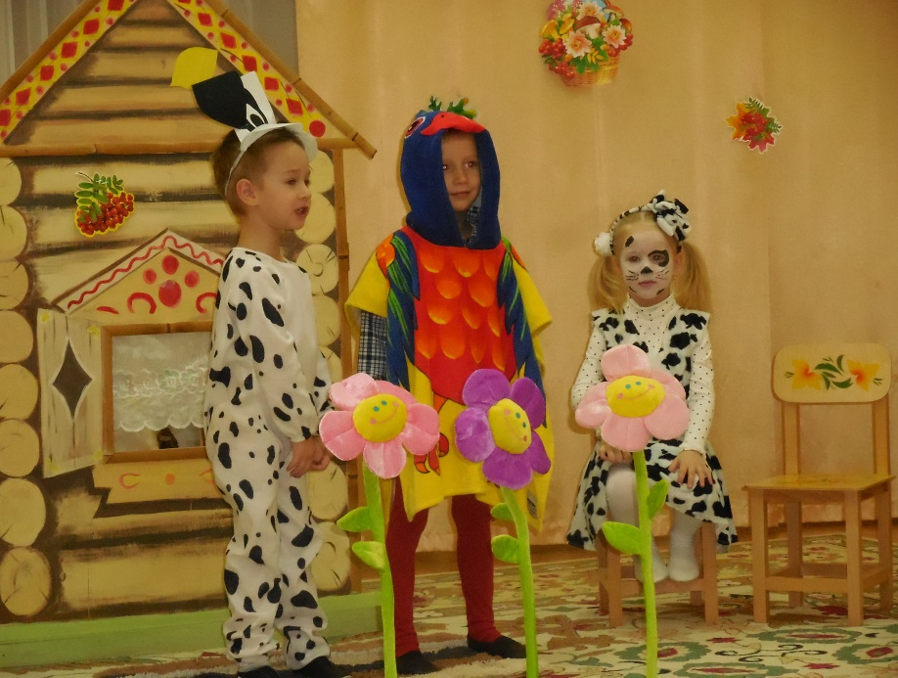
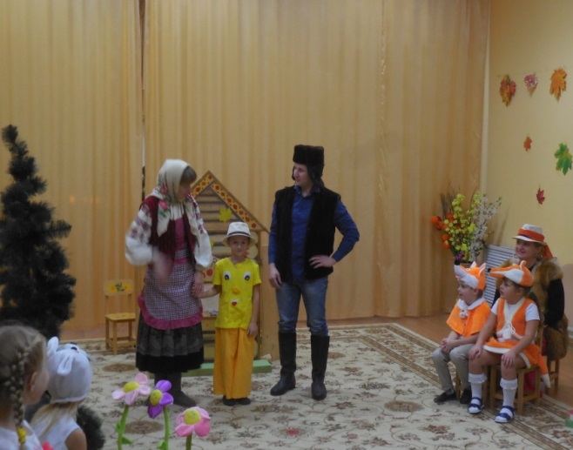
Игры -драматизации – по сказкам «Колобок», «Красная Шапочка», «Колосок», «Кто сказа «Мяу»? Самый «разговорный» вид театрализованной деятельности.

Slide 19
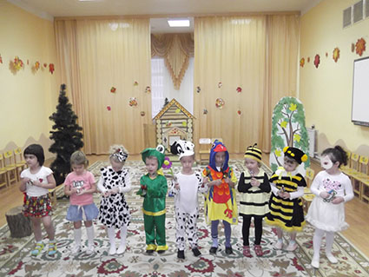
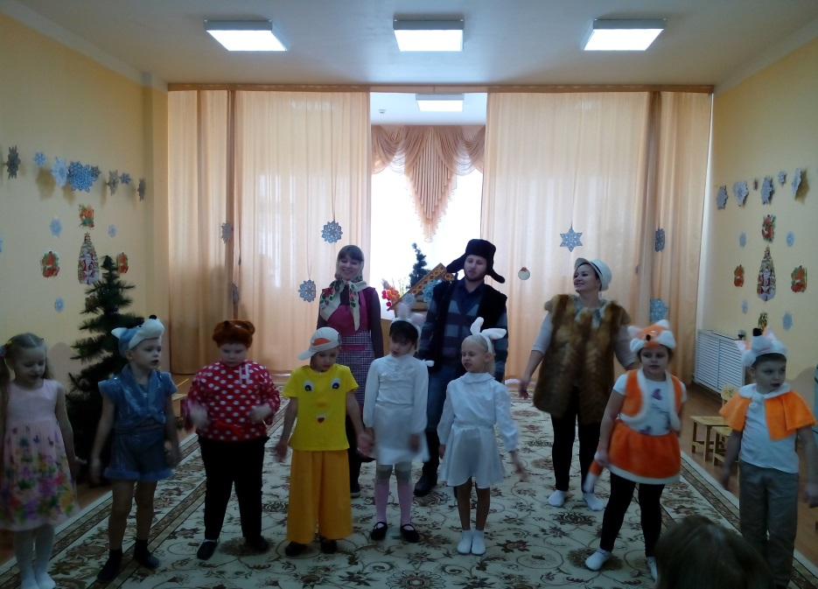
Театрализованная деятельность-это…
…не просто игра!
Это прекрасное средство для интенсивного развития речи детей, обогащения словаря, развития мышления, воображения, творческих способностей.

Slide 20
Единые принципы планирования работы по РР
Реализация всех задач речевого развития в их взаимосвязи.
Деятельностный подход к планированию работы.
Последовательное нарастание требований к речи детей.
Индивидуальный подход к детям.
Учет конкретных условий.
Систематичность педагогического воздействия на речь.

Slide 21
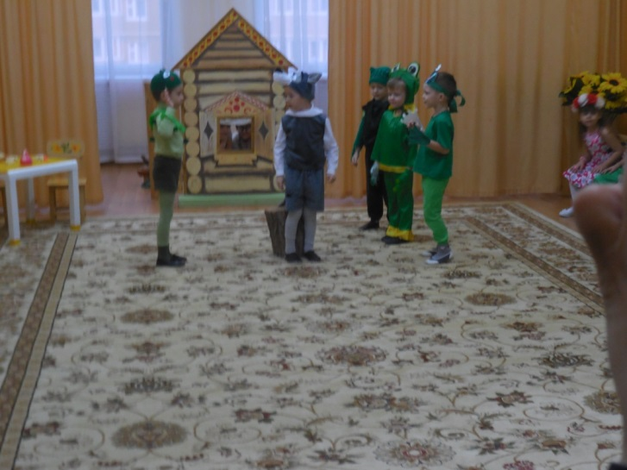
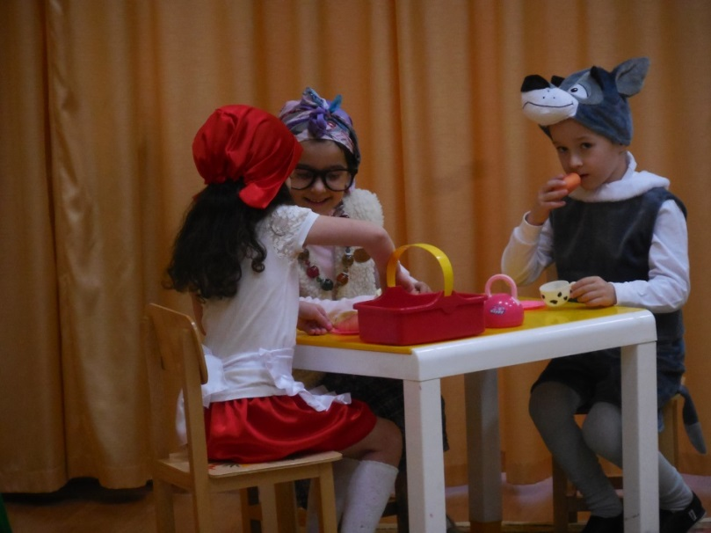
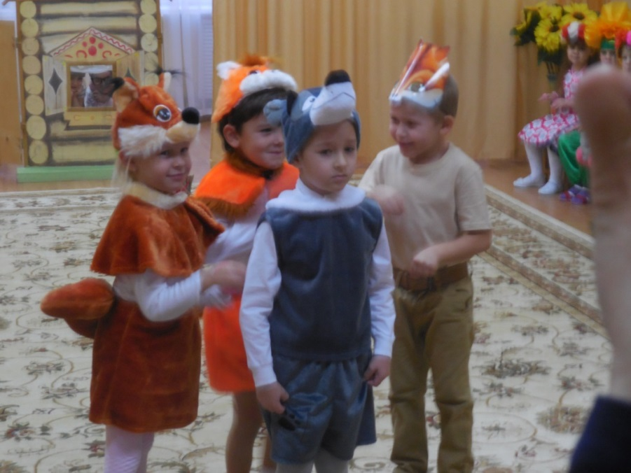
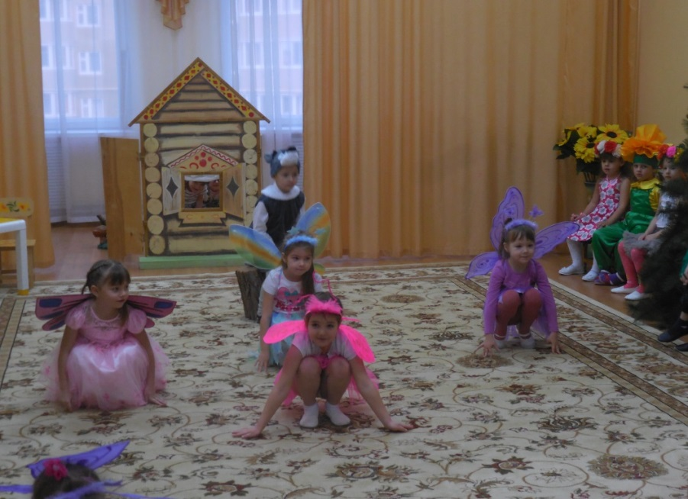
Спасибо за внимание!

